Slide 1
Устройство экопарковки в районе детского сада «Улыбка» в городском поселении Малиновский
Инициативный проект
2023 год

Slide 2
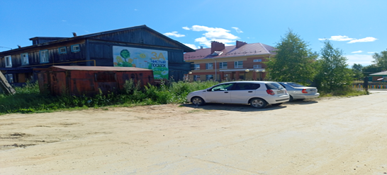
Обустройство парковочных мест для МАДОУ «Улыбка» в г.п. Малиновский
Место расположения:
Ханты-Мансийский АО-Югра, Советский район, г.п. Малиновский, улица Ленина

Slide 3
ЦЕЛИ И ЗАДАЧИ ПРОЕКТА
Цель - обеспечение безопасности дорожного движения, создание комфортных условий жизнедеятельности в городском поселении для автолюбителей, для родителей воспитанников детского сада, так и пациентов педиатрического участка врачебной амбулатории
Задачи – устройство экопарковки

Slide 4
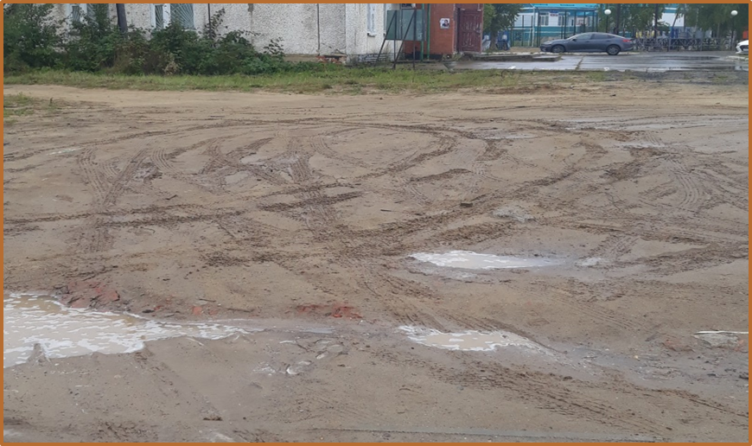
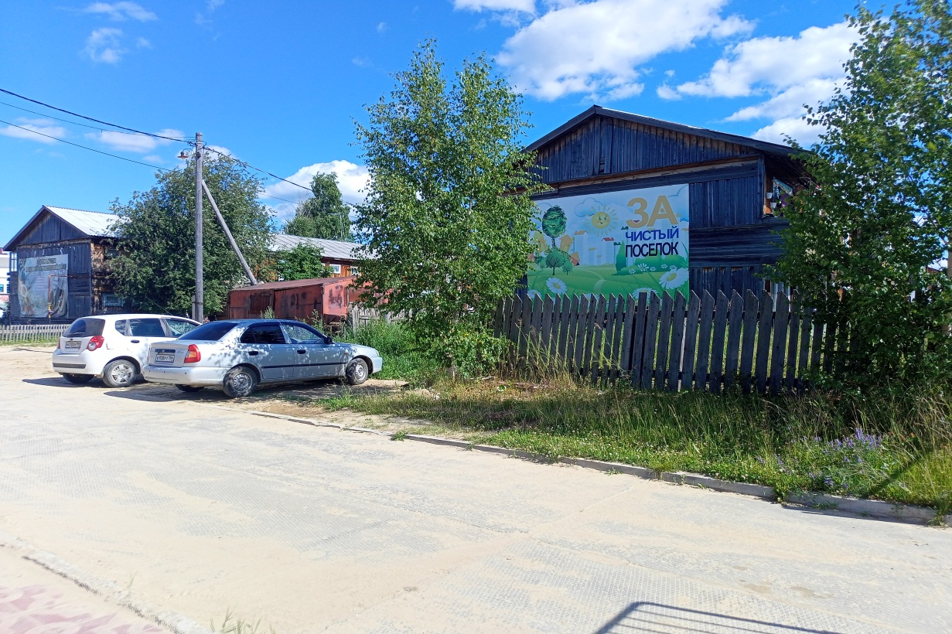
Обоснование необходимости благоустройства данной территории
Парковочную зону планируется разместить в части улицы Ленина.
На сегодняшний день территория используется родителями и сотрудниками учреждения, как парковка личного автотранспорта.
В весенний и летний период маломобильным группам граждан и пешеходам с детскими колясками передвижение по пешеходной зоне недоступно.
Участок находится в подтопляемой зоне.

Slide 5
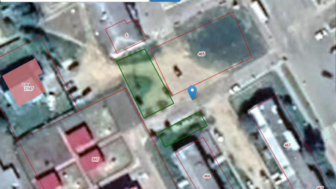
СХЕМА РАЗМЕЩЕНИЯ ПАРКОВКИ
Строительство
амбулатории
Парковка
Детский сад «Улыбка»
Парковка

Slide 6
КОЛИЧЕСТВО БЛАГОПОЛУЧАТЕЛЕЙ
Парковка на выбранной территории будет востребована всеми жителями городского поселения.
Количество благополучателей – 2300 человек.

Slide 7
ОПИСАНИЕ ПРОЕКТА
Проект включает в себя:
Установка ливневого стока и колодца;
Устройство экопарковки;
Демонтаж и установка опор освещения

Slide 8
ОЖИДАЕМЫЕ РЕЗУЛЬТАТЫ ОТ РЕАЛИЗАЦИИ ПРОЕКТА
Безопасность дорожного движения;
Решение вопроса с подтопляемостью территории;
Оснащение парковочными местами, в том числе и маломобильных групп граждан для посетителей дошкольного учреждения;
Благоустройство центральной части городского поселения

Slide 10
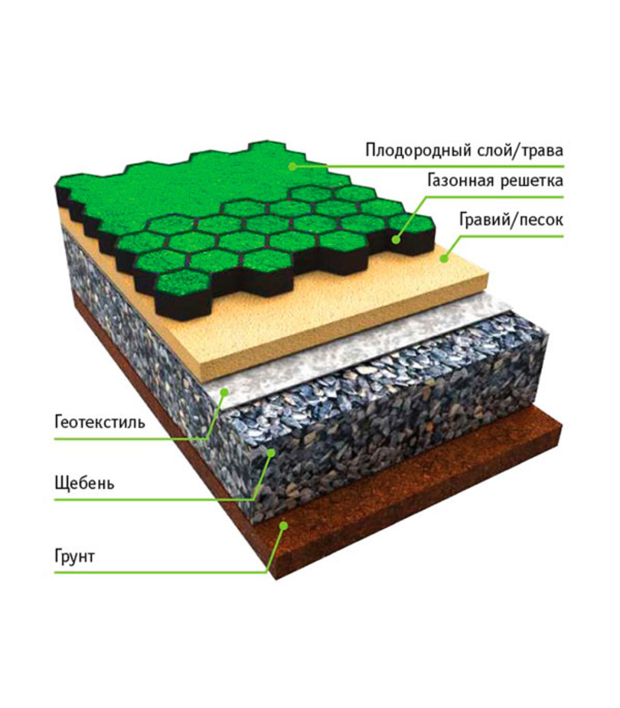

Slide 11
ВИЗУАЛИЗАЦИЯ ПРОЕКТА

Slide 12
Описание дальнейшего развития инициативного проекта после завершения финансирования
Средства на содержание экопарковки предусмотрены муниципальной программой «Развитие улично-дорожной сети городского поселения Малиновский».

